Slide 1




Modèle système dynamique pour l’analyse de la menace
Tithnara Nicolas SUN
Philippe Dhaussy (Lab-STICC)
Lionel Van Aertryck (DGA-MI)
Ciprian Teodorov (Lab-STICC)

Slide 2



Sommaire
Sujet de thèse
Contexte
Problématique
Axes de recherches
Avancement
Réification de la surface d’attaque
Aspect dynamique et évolution
Moteur d’exécution
Conclusion
Bilan
Perspectives

Slide 3
Sommaire
Sujet de thèse
Contexte
Problématique
Axes de recherches
Avancement
Réification de la surface d’attaque
Aspect dynamique et évolution
Moteur d’exécution
Conclusion
Bilan
Perspectives

Slide 4
Sujet de thèse Contexte
Analyse de la menace
Stratégie attaque-défense
Théorie de la cyber-défense
Modélisation d’attaque

Slide 5
Sujet de thèse Problématique
Nécessité d’une vue système holistique
Point de vue opérationnel
Ressources hétérogènes
Modèle système dynamique pour l’analyse de la menace

Slide 6
Sujet de thèse Axes de recherche
Réification de la surface d’attaque
Aspect dynamique
Création d’un moteur d’exécution

Slide 7
Sommaire
Sujet de thèse
Contexte
Problématique
Axes de recherches
Avancement
Réification de la surface d’attaque
Aspect dynamique et évolution
Moteur d’exécution
Conclusion
Bilan
Perspectives

Slide 8
Avancement
Réification de la Surface d’Attaque
A)Définitions
B)Arbres d’attaque
C)Cyber Threat Intelligence
D)STIX

Slide 9
Définitions
Surface d’attaque :
Ensemble des points d’entrée et des points de communication qu’un système possède avec l’extérieur.[1]
Zone de contention entre l’attaquant & la défense.

Slide 10
Définitions
Attaquant, Threat Actor, Adversaire :
Entité ayant pour objectif de nuire au système. [2][3]
Vulnérabilité, Faille :
Erreur ou faiblesse de conception, d’implémentation ou de fonctionnement. [2][3]

Slide 11
Définitions
Menace, Threat :
Adversaire motivé et capable d’exploiter une vulnérabilité. [2][3]
Définition ambiguë : Expression d’une intention de nuire / Indication d’une telle intention.
Attaque, Incident :
Acte malveillant, moyen [séquence d’actions] d’exploiter une vulnérabilité. [2][3]

Slide 12
Avancement
Réification de la Surface d’Attaque
A)Définitions
B)Arbres d’attaque
C)Cyber Threat Intelligence
D)STIX

Slide 13
Arbres d’Attaque
AVOIDIT [4]:
Cyber Attack Taxonomy
Attack Vector
Operational
Impact
Informational
Impact
Defense
Target

Slide 14
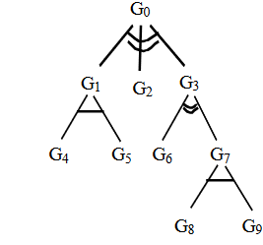
Arbres d’Attaque
Arbres d’Attaque [5] :
Nœud = Objectif
Racine = Objectif principal
Nœud interne
Condition AND
Condition OR

Slide 15
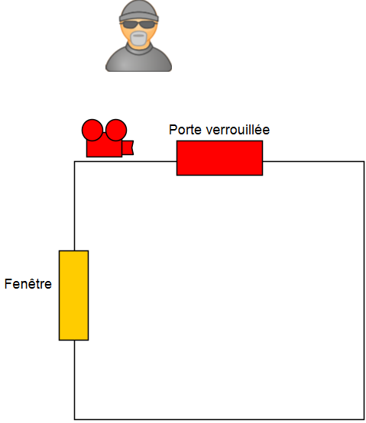
Arbres d’Attaque
Arbres d’Attaque [5][6] :
Atteindre Salle
Passer par Fenêtre
Passer par Porte
Ouvrir Verrou
Désactiver
Caméra
Salle à atteindre
Crocheter
Serrure
Obtenir
Clé

Slide 16
Avancement
Réification de la Surface d’Attaque
A)Définitions
B)Arbres d’attaque
C)Cyber Threat Intelligence
D)STIX

Slide 17
Cyber Threat Intelligence
Cyber Threat Intelligence :
Connaissance sur les adversaires, leurs motivations, leurs intentions et leurs méthodes, collectée, analysée et partagée entre différents agents à différents niveaux pour protéger les biens critiques. [7]

Slide 18
Cyber Threat Intelligence
Stratégique
Opérationnel
Tactique
Trois niveaux de guerre [7]

Slide 19
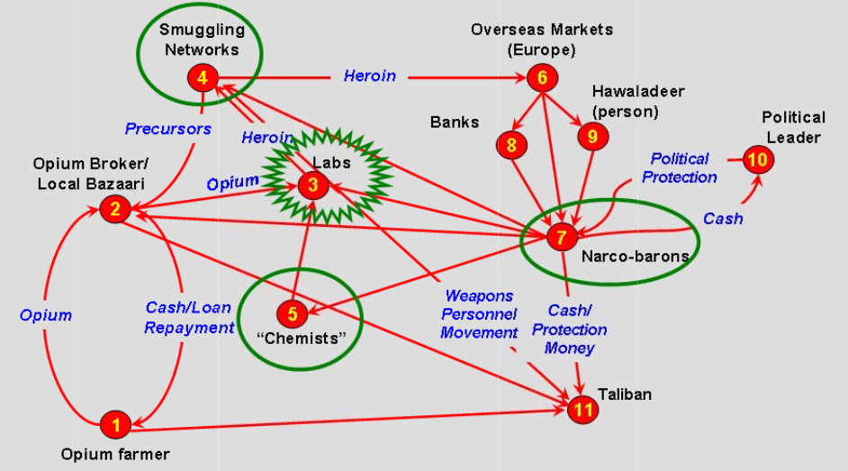
Cyber Threat Intelligence
RAFT [8]
Relations
Acteurs
Fonctions
Tensions

Slide 20
Cyber Threat Intelligence
CoG (Center of Gravity) : L’entité principale qui possède la capacité intrinsèque de parvenir à l’objectif du système [8]
Cible de l’attaquant
Approche efficace en ressource

Slide 21
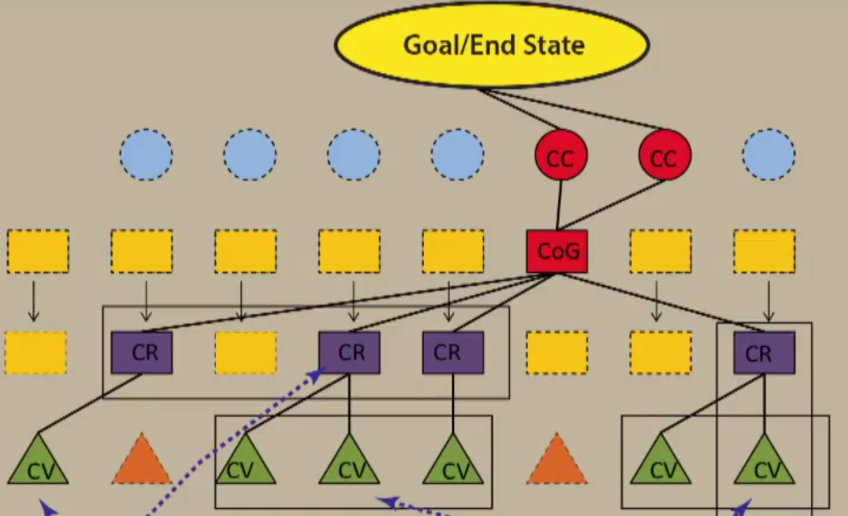
Cyber Threat Intelligence
Méthodologie d’identification du CoG [8]
Notes:
Préciser

Slide 22
Avancement
Réification de la Surface d’Attaque
A)Définitions
B)Arbres d’attaque
C)Cyber Threat Intelligence
D)STIX

Slide 23
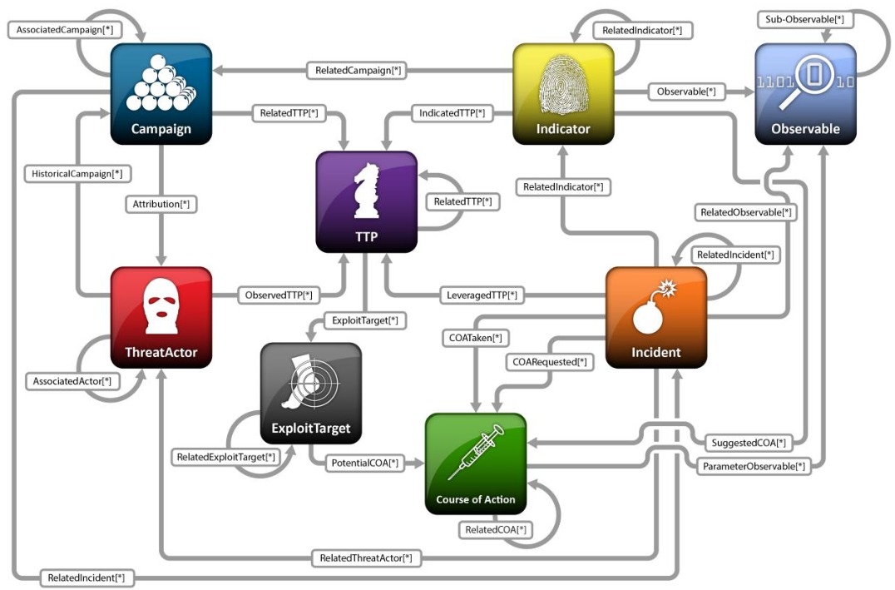
STIX
[9]
Notes:
Faire bilan ici (animation)

Slide 24
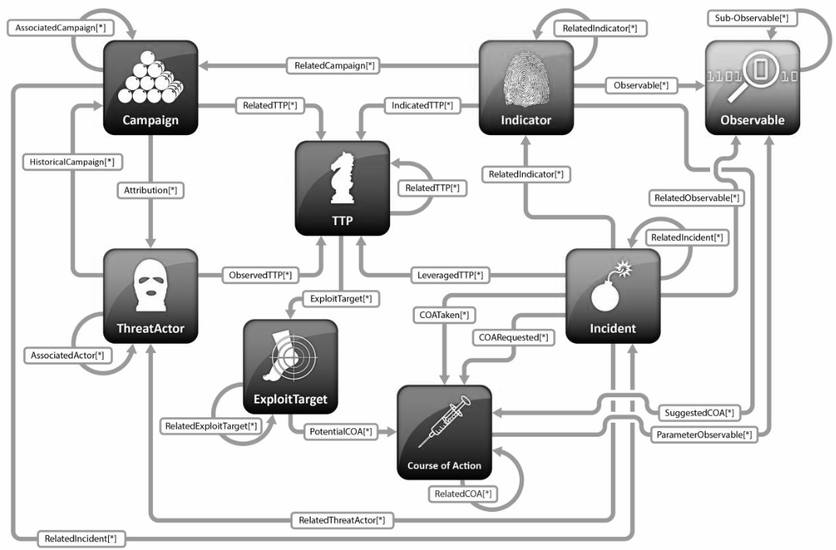
STIX
MENACE
[9]
Notes:
Faire bilan ici (animation)

Slide 25
STIX
ATTAQUANT
[9]
Notes:
Faire bilan ici (animation)

Slide 26
STIX
ATTAQUE
[9]
Notes:
Faire bilan ici (animation)

Slide 27
STIX
VULNERABILITE
[9]
Notes:
Faire bilan ici (animation)

Slide 28
STIX
AVOIDIT
[9]
Notes:
Faire bilan ici (animation)

Slide 29
STIX
ARBRE D’ATTAQUE
[9]
Notes:
Faire bilan ici (animation)

Slide 30
STIX
CYBER THREAT INTELLIGENCE
[9]
Notes:
Faire bilan ici (animation)

Slide 31
STIX
n
SURFACE
D’ATTAQUE
[9]
Notes:
Faire bilan ici (animation)

Slide 32
Sommaire
Sujet de thèse
Contexte
Problématique
Axes de recherches
Avancement
Réification de la surface d’attaque
Aspect dynamique et évolution
Moteur d’exécution
Conclusion
Bilan
Perspectives

Slide 33
Avancement
Point de Vue Dynamique
A)Model checking
B)Théorie des jeux
C)…appliquée à la Cyber

Slide 34
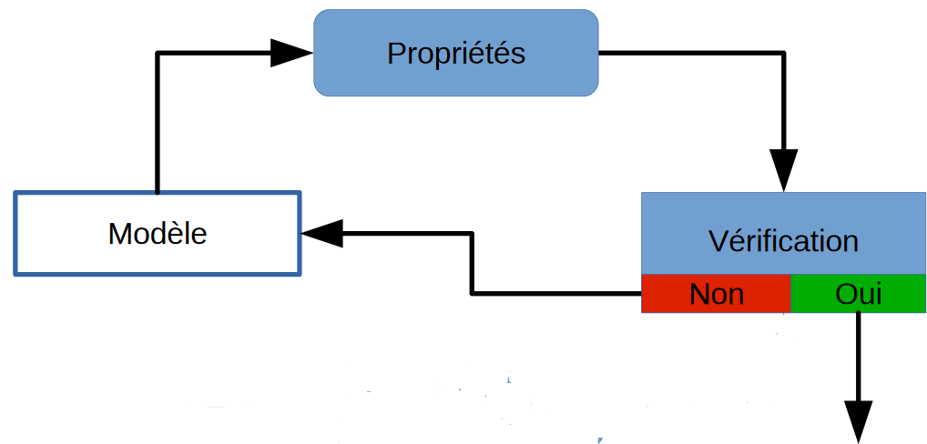
Model checking
Model checking [10] :
Vérification formelle Enumération exhaustive
Analyse de vulnérabilités de réseaux [11]

Slide 35
Avancement
Point de Vue Dynamique
A)Model checking
B)Théorie des jeux
C)…appliquée à la Cyber

Slide 36
Théorie des jeux
Théorie des jeux [12] :
Domaine mathématique s’intéressant aux problèmes de décisions entre différents joueurs qui sont conscients de leurs interactions. Tous les joueurs sont supposés rationnels.
Jeu :
Ensemble de stratégies et de gains de tous les joueurs.

Slide 37
Théorie des jeux
Gain :
Fonction numérique évaluant l’état du jeu.
Jeu à somme nulle : le gain d’un joueur est l’exact opposé de celui des autres joueurs.
Jeu à somme constante : la somme des gains de tous les joueurs est constante.
Jeu à somme non-nulle : le gain n’est soumis à aucune restriction structurelle.
Rationalité :
Choix optimal dans le cadre d’une connaissance parfaite et complète.

Slide 38
Théorie des jeux
Information complète :
Le joueur connait l’identité des autres joueurs et les gains associés à la stratégie qu’ils adoptent.
Information parfaite :
Le joueur est capable d’observer la stratégie des autres joueurs.
Jeu Bayésien :
Modèle de jeu probabiliste dans un cadre d’information incomplète.

Slide 39
Théorie des jeux
Dilemme des prisonniers :
A\B | B reste silencieux (Coopération) | B parle (Trahison)
A reste silencieux (Coopération) | (1,1) | (5,0)
A parle (Trahison) | (0,5) | (3,3)

Slide 40
Avancement
Point de Vue Dynamique
A)Model checking
B)Théorie des jeux
C)…appliquée à la Cyber

Slide 41
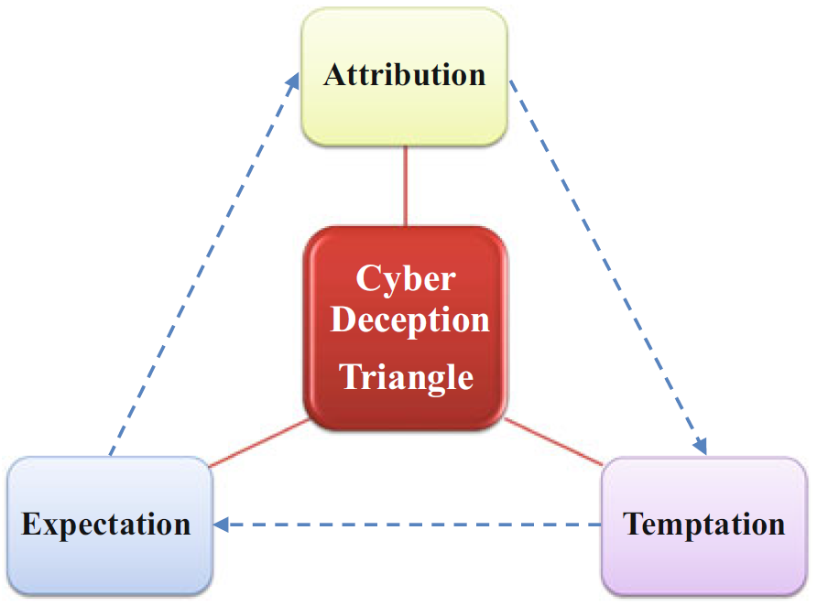
…appliquée à la Cyber
Exemple : Defense-by-Deception
Mécanisme de défense
qui vise à renverser
l’asymétrie inhérente à
la cyberguerre
notamment par des
leurres. [13]

Slide 42
…appliquée à la Cyber
Honeypot :
Machine factice introduite dans le système afin de pouvoir observer le comportement d’un attaquant et/ou le mener sur une fausse piste. [13]
Domaine cyber :
Jeu à connaissance incomplète & imparfaite, à somme nulle.
=> Modélisation bayésienne

Slide 43
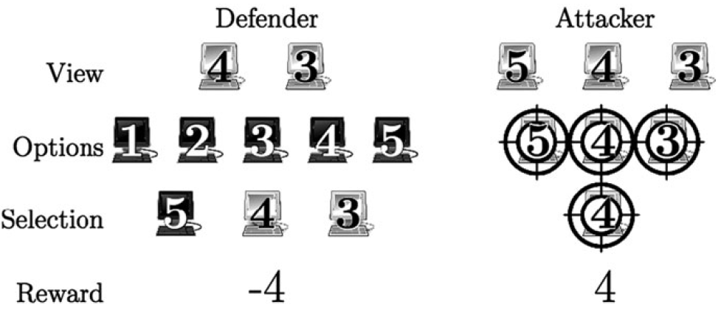
…appliquée à la Cyber
Exemple de modèle de jeu [14]

Slide 44
…appliquée à la Cyber
Défense\Attaque | Vrai 3 | Vrai 4 | Honeypot
Honeypot 1
Honeypot 2
Honeypot 3
Honeypot 4
Honeypot 5

Slide 45
…appliquée à la Cyber
Défense\Attaque | Vrai 3 | Vrai 4 | Honeypot
Honeypot 1 | (-3,3)
Honeypot 2 | (-3,3)
Honeypot 3 | (-3,3)
Honeypot 4 | (-3,3)
Honeypot 5 | (-3,3)

Slide 46
…appliquée à la Cyber
Défense\Attaque | Vrai 3 | Vrai 4 | Honeypot
Honeypot 1 | (-3,3) | (-4,4)
Honeypot 2 | (-3,3) | (-4,4)
Honeypot 3 | (-3,3) | (-4,4)
Honeypot 4 | (-3,3) | (-4,4)
Honeypot 5 | (-3,3) | (-4,4)

Slide 47
…appliquée à la Cyber
Défense\Attaque | Vrai 3 | Vrai 4 | Honeypot
Honeypot 1 | (-3,3) | (-4,4) | (1,-1)
Honeypot 2 | (-3,3) | (-4,4) | (2,-2)
Honeypot 3 | (-3,3) | (-4,4) | (4,-4)
Honeypot 4 | (-3,3) | (-4,4) | (5,-5)
Honeypot 5 | (-3,3) | (-4,4) | (2,-2)

Slide 48
Sommaire
Sujet de thèse
Contexte
Problématique
Axes de recherches
Avancement
Réification de la surface d’attaque
Aspect dynamique et évolution
Moteur d’exécution
Conclusion
Bilan
Perspectives

Slide 49
Avancement
Moteur d’exécution
A)Système de commande
B)Premier modèle
C)Exemple de scénario

Slide 50
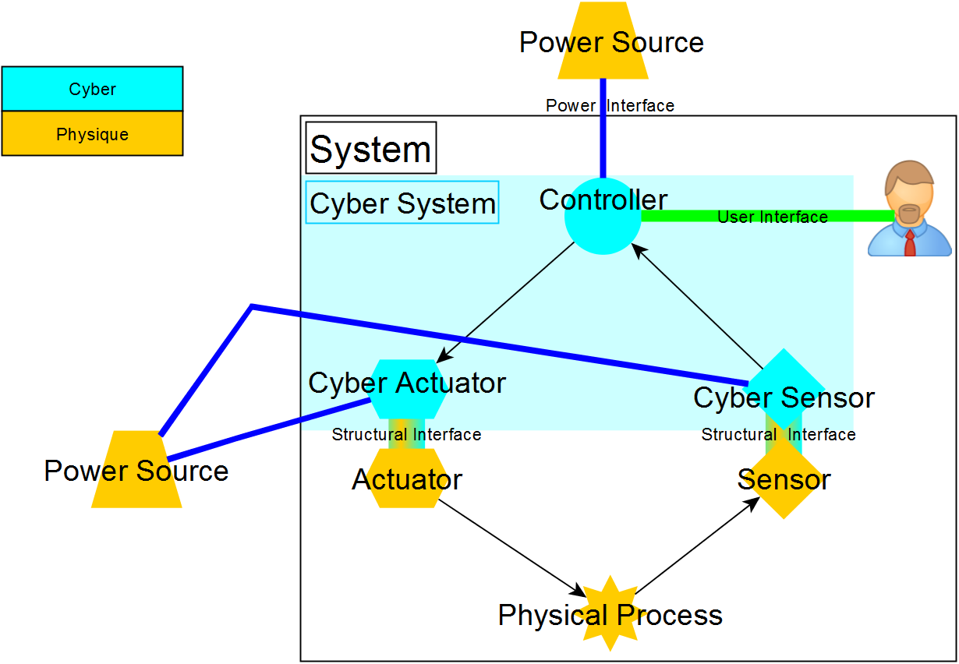
Système de commande
[15]

Slide 51
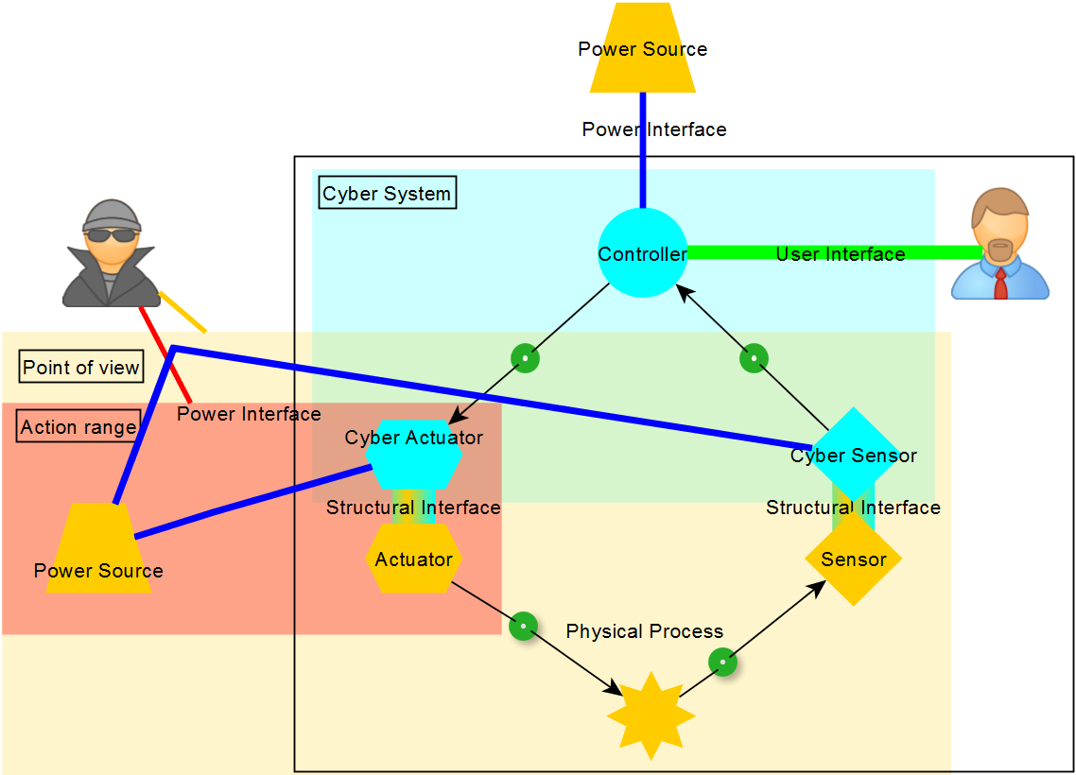
Premier modèle

Slide 52
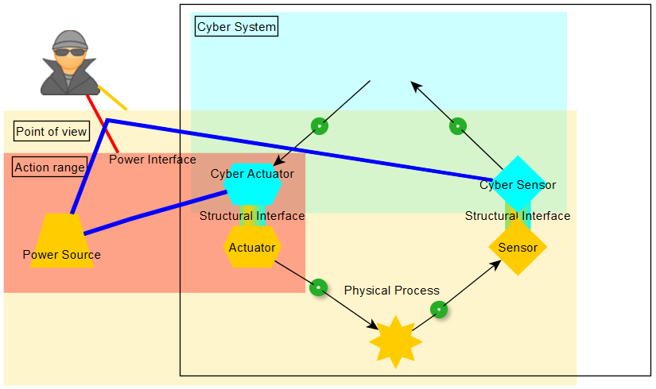
Premier modèle

Slide 53
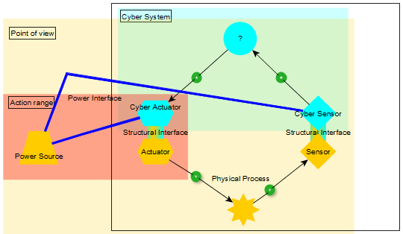
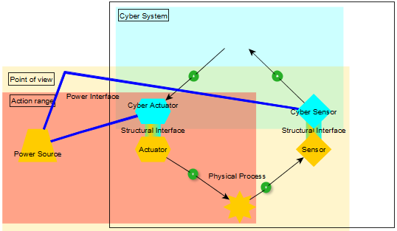
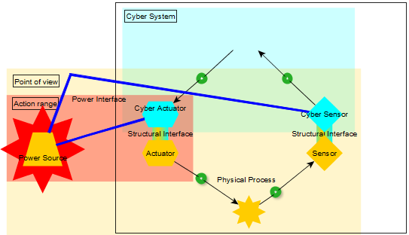
Premier modèle

Slide 54
Premier modèle

Slide 55
Premier modèle

Slide 56
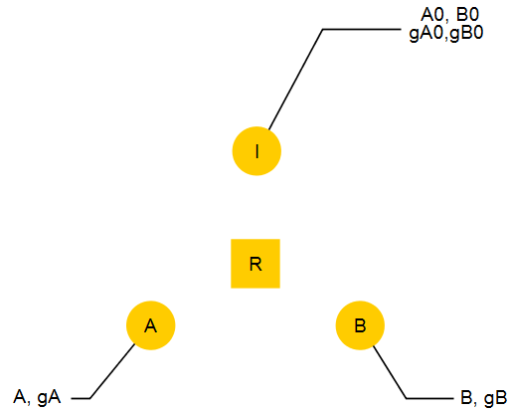
Exemple de scénario
Chiffrement à clé publique [16] :

Slide 57
Exemple de scénario
SAi,SBi
PAi,PBi
SAi,SBi
PAi,PBi
I
I
R
R
R
A
B
A
B
A
B
C
SA
PA
SB
PB
SA
PA
SB
PB
SA
PA
SB
PB

Slide 58
Exemple de scénario
SAi,SBi
PAi,PBi
SAi,SBi
PAi,PBi
I
I
R
R
R
A
B
A
B
A
B
C
SA
PA
SB
PB
SA
PA
SB
PB
SA
PA
SB
PB

Slide 59
Exemple de scénario
SAi,SBi
PAi,PBi
SAi,SBi
PAi,PBi
I
I
R
R
R
A
B
A
B
A
B
C
SA
PA
SB
PB
SA
PA
SB
PB
SA
PA
SB
PB

Slide 60
Exemple de scénario
SAi,SBi
PA,PAi,PBi
SAi,SBi
PA,PAi,PBi
I
I
PA
R
PAi
PA
R
PAi
R
A
B
A
B
A
PA
B
C
SA
PA
SB
PAi,PB
SA
PA
SB
PAi,PB
SA
PA
SB
PA,PB

Slide 61
Exemple de scénario
SAi,SBi
PA,PB,PAi,PBi
SAi,SBi
PA,PB,PAi,PBi
I
I
PBi
R
PB
PBi
R
PB
R
A
B
A
B
A
PB
B
C
SA
PA,PBi
SB
PAi,PB
SA
PA,PBi
SB
PAi,PB
SA
PA,PB
SB
PA,PB

Slide 62
Exemple de scénario
SAi,SBi
PA,PB,PAi,PBi
SAi,SBi
PA,PB,PAi,PBi
R
Kai,Kbi
Kai,Kbi
I
I
A
M’,K
B
M,Kai
R
M’,Kbi
M,Kai
R
M’,Kbi
SA
PA,PB
SB
PA,PB
K
K
A
B
A
B
R
C
A
M,K
B
SA
PA,PBi
SB
PAi,PB
SA
PA,PBi
SB
PAi,PB
SA
PA,PB
SB
PA,PB
Kbi
K
K
Kai
Kbi
Kai

Slide 63
Conclusion

Slide 64
Conclusion Bilan
Réification de la surface d’attaque
Définitions (Surface d’attaque, Attaquant, Menace, Faille & Attaque)
Arbres d’attaque
Cyber Threat Intelligence
STIX
Aspect dynamique
Model checking
Théorie des jeux
Moteur d’exécution
Premier modèle
Implémentation Java

Slide 65
Conclusion Bilan
Formations: Rentrée des doctorants MathSTIC
2 Soutenances de thèse (Théotime Bollengier, Fadi Obeid)
Séminaire poster de l’équipe MOCS
Journée des doctorants de 1ère année du Lab-Sticc
Formation LaTeX par la pratique par Vincent LE GARREC
Encadrement de TD Base de données
Encadrement de Projet Informatique Python

Slide 66
Conclusion Perspectives
STIX & la surface d’attaque
Asymétrie inhérente à la cyber-sécurité
Initiative de l’attaquant (proactif)
Préparation et/ou remédiation du défenseur (passif/réactif)

Slide 67
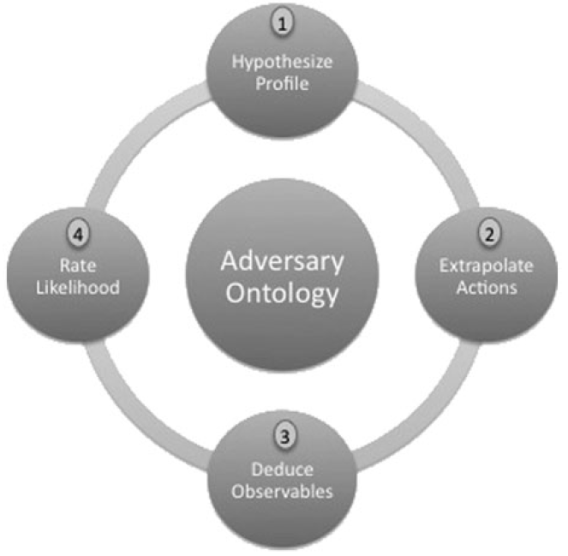
Conclusion Perspectives
Stratégie de Defense-by-Deception
Cyber Counterdeception
Automated Adversary Profiling[17]

Slide 68
Conclusion Perspectives
Compatibilité avec Plug
Développement des actions
Rédaction d’un article sur l’exemple d’application du modèle
Conférence visée :
SANS Cyber Defense Initiative 2018
December 11 - 18, 2018 | Washington DC, United States

Slide 69
Merci de votre attention

Slide 70
Bibliographie
[1] Analyse et réduction de la surface d’attaque / Mickael Dorigny / https://www.information-security.fr/ / 19 Décembre 2015
[2] Towards Threat, Attack, and Vulnerability Taxonomies / Dennis Hollingworth / Network Associates laboratories USA / 2003
[3] Trust in Cyberspace / Fred B. Schneider / Committee on Information Systems Trustworthiness, Washington, D.C. USA / 1999
[4] AVOIDIT : A Cyber Attack Taxonomy / Chris B. Simmons, Sajjan G. Shiva, Harkeerat Bedi, Dipankar Dasgupta / University of Memphis, Memphis, Tennessee, USA / Juin 2014
[5] Attack Modeling for Information Security and Survivability / Andrew P. Moore, Robert J. Ellison, Richard C. Linger/ Software Engineering Institute, Carnegie Mellon University, USA / Mars 2001
[6] Is my attack tree correct? / Maxime Audinot, Sophie Pinchinat, & Barbara Kordy / IRISA Rennes, University Rennes 1, INSA Rennes, France / Août 2017

Slide 71
Bibliographie
[7] Definitive Guide to Cyber Threat Intelligence / Jon Friedman, Mark Bouchard, CISSP / CyberEdge Group Annapolis, USA / 2015
[8] Redefining the Center of Gravity in Joint Force Quarterly (JFQ) issue 59 / Dale C. Eikmeier / Washington D.C. USA / 2010
[9] Standardizing Cyber Threat Inteligence Information with the Structured Threat Information eXpression (STIX) / Sean Barnum / The MITRE Corporation / 20 Février 2014
[10] Contribution à la modélisation et la vérification formelle par model checking - Symétries pour les Réseaux de Petri temporels. Systèmes embarqués / Pierre-Alain Bourdil / INSA de Toulouse / 2015.
[11] Using Model Checking to Analyze Network Vulnerabilities / Ronald W. Ritchey & Paul Ammann / National Security Team Booz Allen & Hamilton & Information and Software Engineering Department George Mason University / Virginia /2000
[12] CyberWar Games: Strategic Jostling Among Traditional Adversaries / Sanjay Goel, Yuan Hong / University of New York, New York, USA / 2015

Slide 72
Bibliographie
[13] Attribution, Temptation, and Expectation : A Formal Framework for Defense-by-Deception in Cyberwarfare / Ehab Al-Shaer, Mohammad Ashiqur Rahman / University of North Carolina, Charlotte, USA / 2015
[14] Game-Theoretic Foundations for the Strategic Use of Honeypots in Network Security / Christopher Kiekintveld, Viliam Lisý, Radek Píbil / University of Texas, El Paso, USA / Czech Technical University, Prague, Czech Republic / 2015
[15] Introduction to Embedded Systems A Cyber-Physical Systems Approach / Edward Ashford Lee, Sanjit Arunkumar Seshia / The MIT Press / Cambridge, Massachusetts, USA / 2017
[16] New Directions in Cryptography / Whitfield Diffie, Martin E. Hellman / IEEE Transactions on Information Theory / Novembre 1976
[17] Automated Adversary Profiling / Samuel N. Hamilton / Siege Technologies, Manchester, USA / 2015

